Slide 1
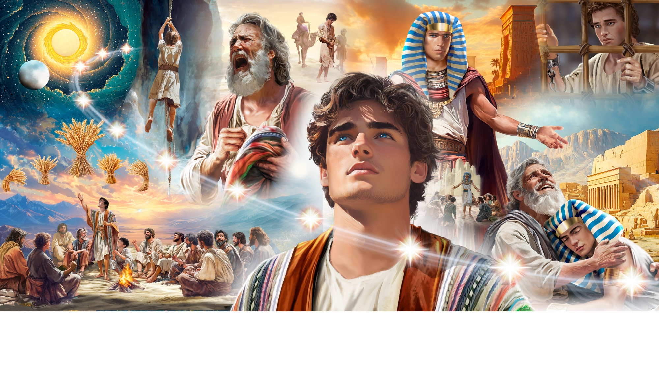
Bem-vindo à Escola Sabatina
Illustration by Jo Card. Copyright © 2024 General Conference Corporation® of Seventh-day Adventists.

Slide 2
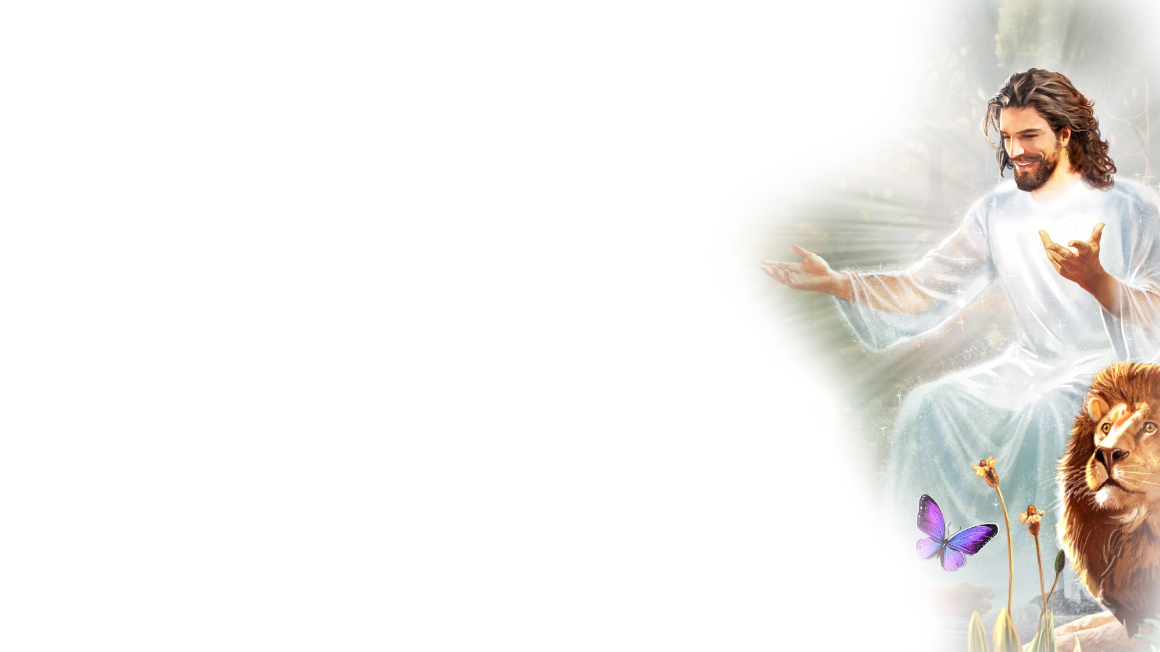
PARA OS QUE CHEGAM MAIS CEDO

Slide 3
Bem-vindo à Escola Sabatina
Illustration by Jo Card. Copyright © 2024 General Conference Corporation® of Seventh-day Adventists.

Slide 4
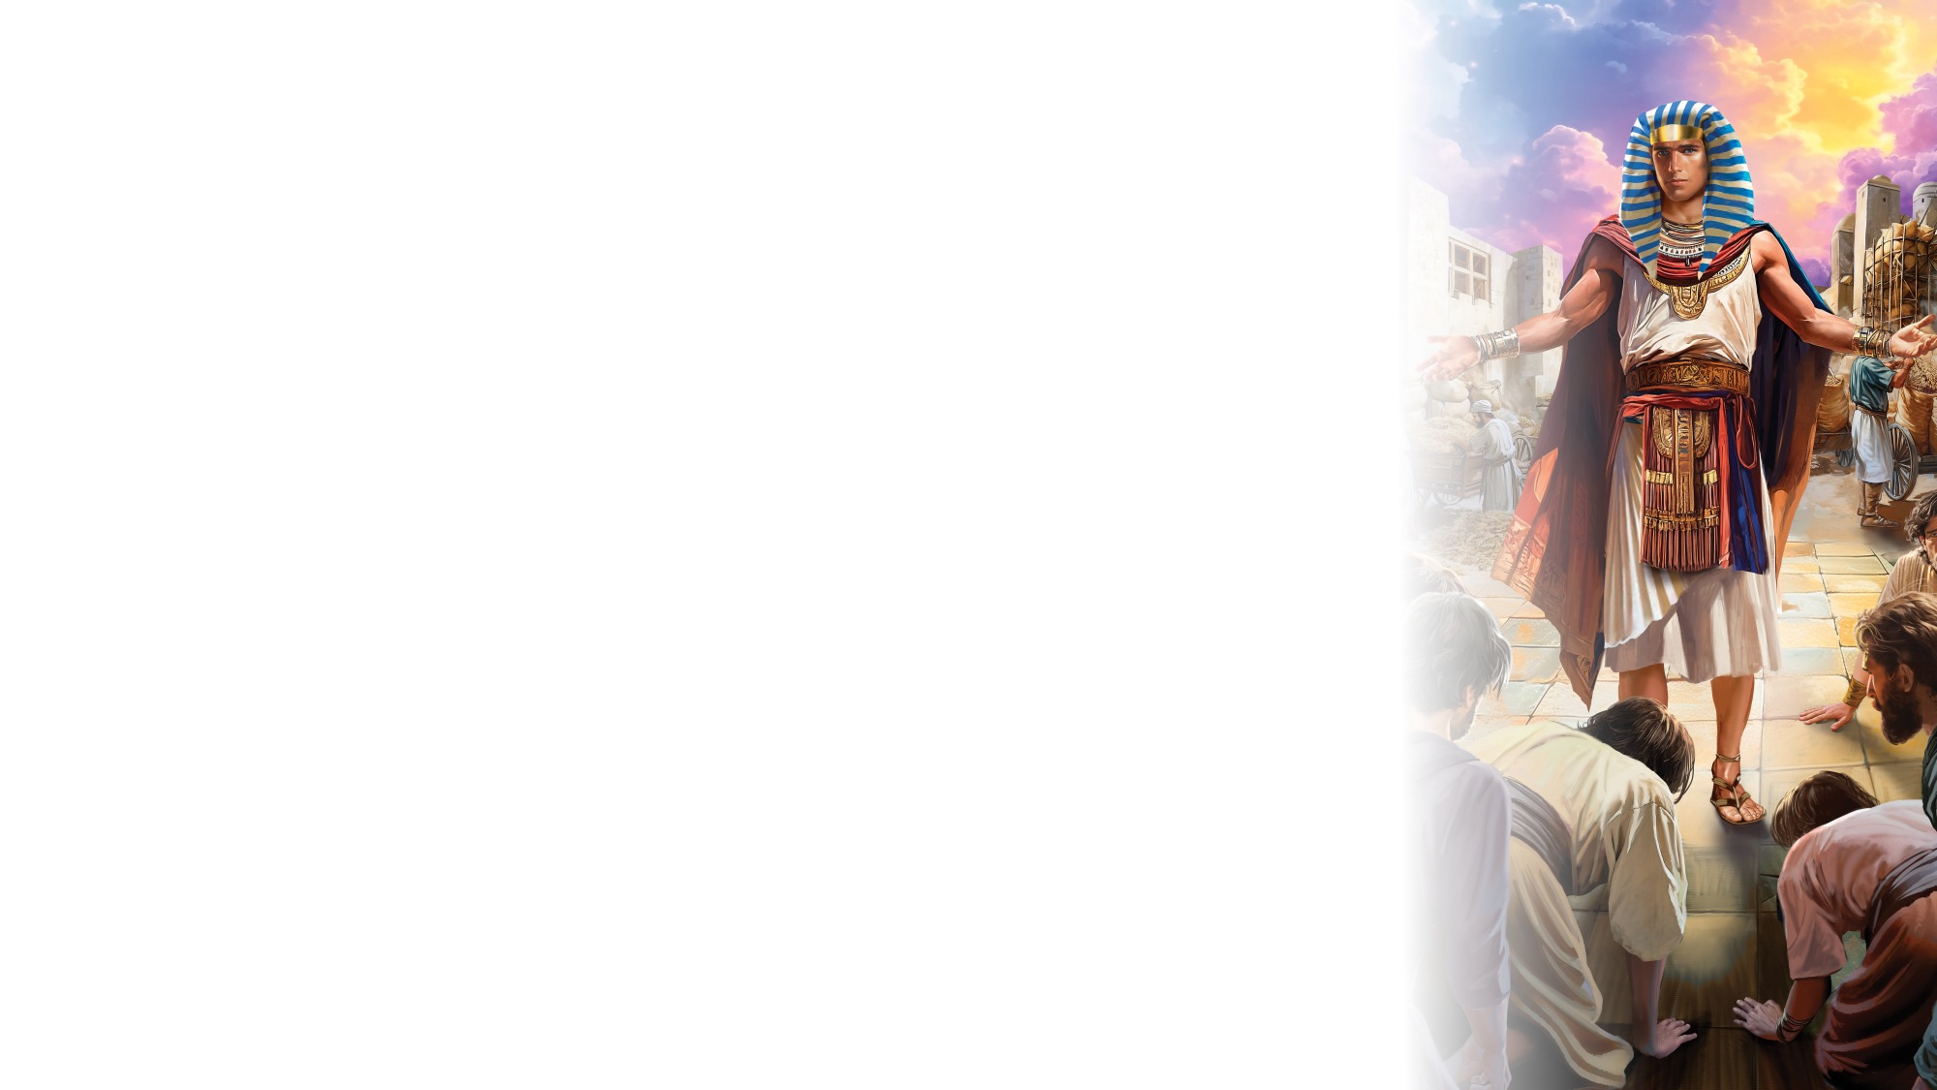

Vivos em Jesus
ATIVIDADES DE ABERTURA
Chegou o Sábado
Que bom ver-te aqui
Como estás, amigo?
Vem daí
Aprender do amor de Deus
Seguir o Seu querer,
Vivos em Jesus,
Vivos em Jesus.
(Repetir)
"Alive in Jesus" by Rosie Smith, copyright © 2024 General Corporation® of Seventh-day Adventists.

Slide 5
Deus assim falou
ATIVIDADES DE ABERTURA
Vem ler a Bíblia comigo,
é uma carta de Deus p’ra ti.
É verdadeira e eterna
e para sempre fiel será.
Vem ler a Bíblia comigo,
é uma carta de Deus p’ra ti.
É verdadeira e eterna
e para sempre fiel será.
(Continua no próximo slide)

Slide 6
Deus assim falou
ATIVIDADES DE ABERTURA
Revela-se a nós,
através de palavras de amor,
Deus assim falou
e atentos vamos ouvir.
"God Speaks to Us" by Rosie Smith, copyright © 2024 General Corporation® of Seventh-day Adventists.

Slide 7
A minha oração
ATIVIDADES DE ABERTURA
A minha oração
Sim, chega a Deus
Mesmo pequena é
Ouvida nos céus.
A minha oração
Sim, chega a Deus
Mesmo pequena é
Ouvida nos céus.

Slide 8
A minha oração
ATIVIDADES DE ABERTURA
Abre o coração a Deus, o Pai.
Pois Ele é teu amigo e traz-te a paz.
Abre o coração a Deus, o Pai.
Pois Ele é teu amigo e traz-te a paz.

Slide 9

PRAYER
ORAÇÃO

Slide 10

Que posso dar ao Senhor?
FOCO NA BÍBLIA
Que posso dar ao Senhor
Que me deu Sua vida?
Posso doar minha oferta em louvor
E em gratidão.
(Continua no próximo slide)

Slide 11
Que posso dar ao Senhor?
FOCO NA BÍBLIA
Seja usada pr’a ajudar
Nos bons planos do Senhor.
Seja multiplicada p’ra
Levar ao mundo o amor de Deus.
(Continua no próximo slide)

Slide 12
Que posso dar ao Senhor?
FOCO NA BÍBLIA
Que posso dar ao Senhor
Que me deu Sua vida?
Posso doar minha oferta em louvor
E em gratidão.

Slide 13
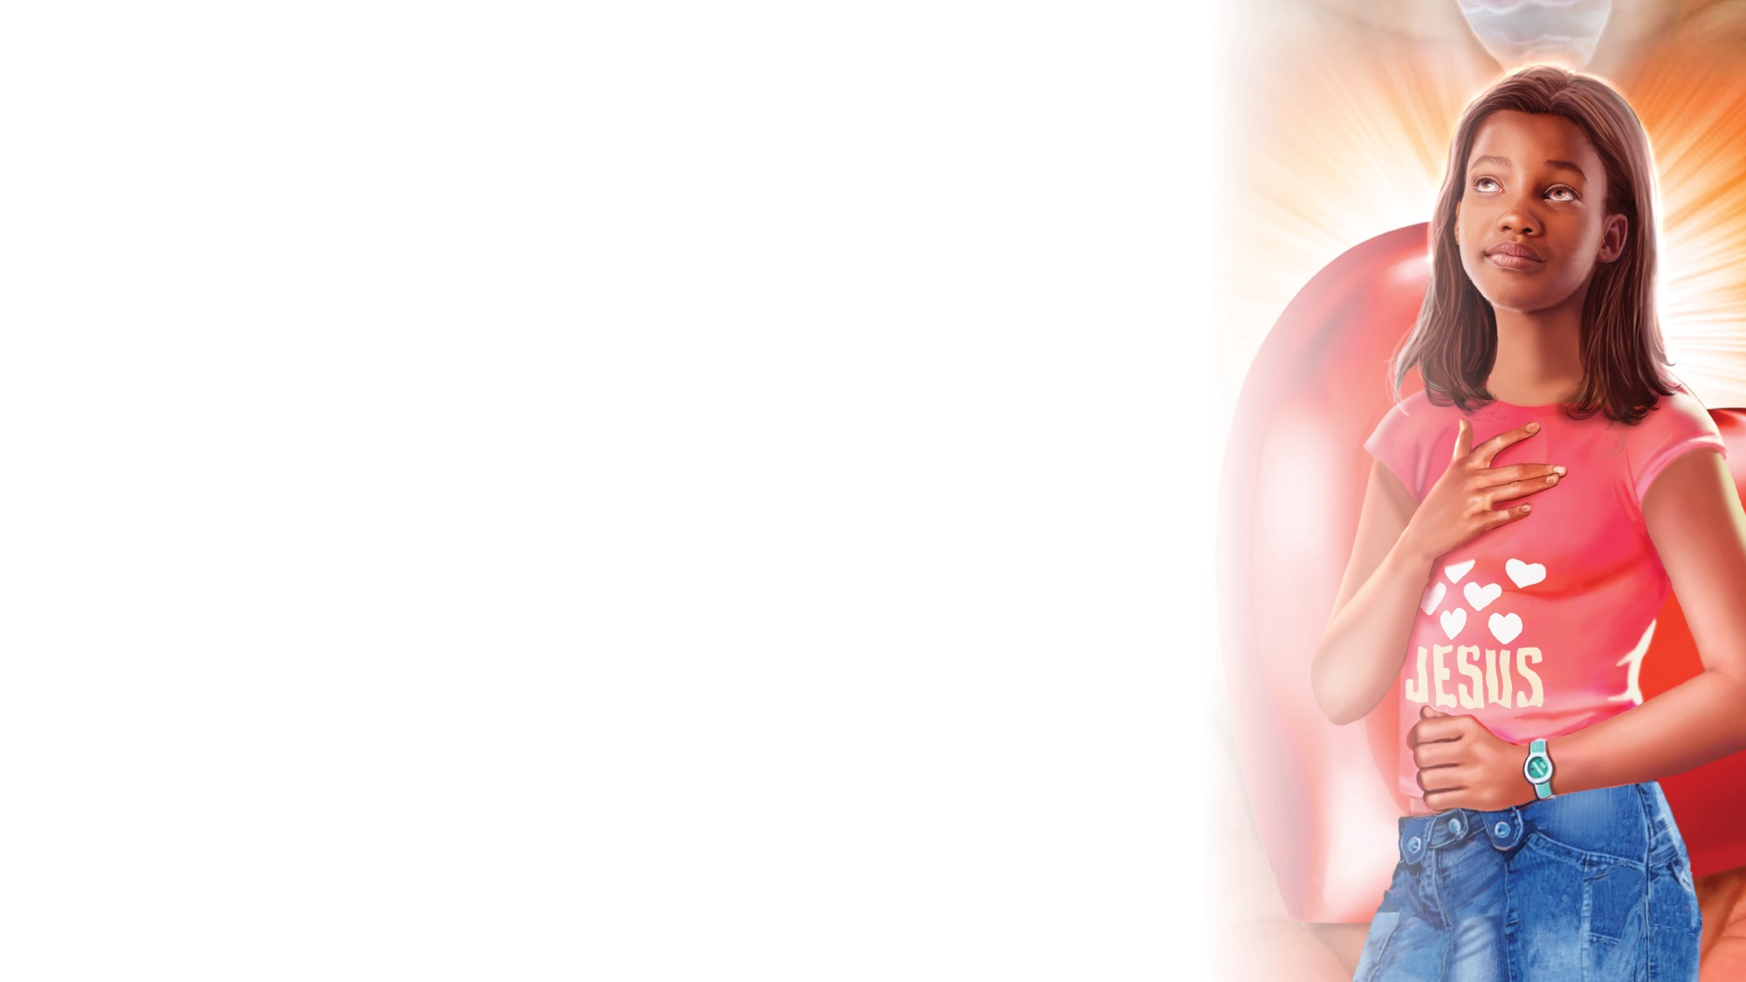
FACTO RÁPIDO DA MISSÃO
E QUADRO
DE OFERTAS

Slide 14
Música da Visita
ATIVIDADES DE ABERTURA
Um novo amigo aqui chegou.
Um novo amigo bem-vindo é.
É uma alegria, meu amigo, ter-te aqui.
Bem-vindo és,
Queremos ver-te outra vez.
Bem-vindo és,
Queremos ver-te outra vez.
“Visitor Song” by Rosie Smith. Copyright © 2025 General Conference Corporation® of Seventh-day Adventists.

Slide 15
Parabéns
ATIVIDADES DE ABERTURA
Parabéns, parabéns, parabéns para ti.
Jesus ama o/a…
Parabéns para ti.
(Repetir)
“Happy Birthday” by Janet Sage, copyright © 2001 North American Division Corporation of Seventh-day Adventists. From Little Voices Praise Him, #39. Used by permission.

Slide 16

ATIVIDADES DE FOCO

Slide 17
GRANDE IDEIA
Deus cuida de mim.

Slide 18
VERSO PARA MEMORIZAR
Quão preciosos
são para mim
os teus pensamentos,
ó Deus! Quão grande
é a soma deles!
Salmo 139:17

Slide 19

HISTÓRIA BÍBLICA

Slide 20
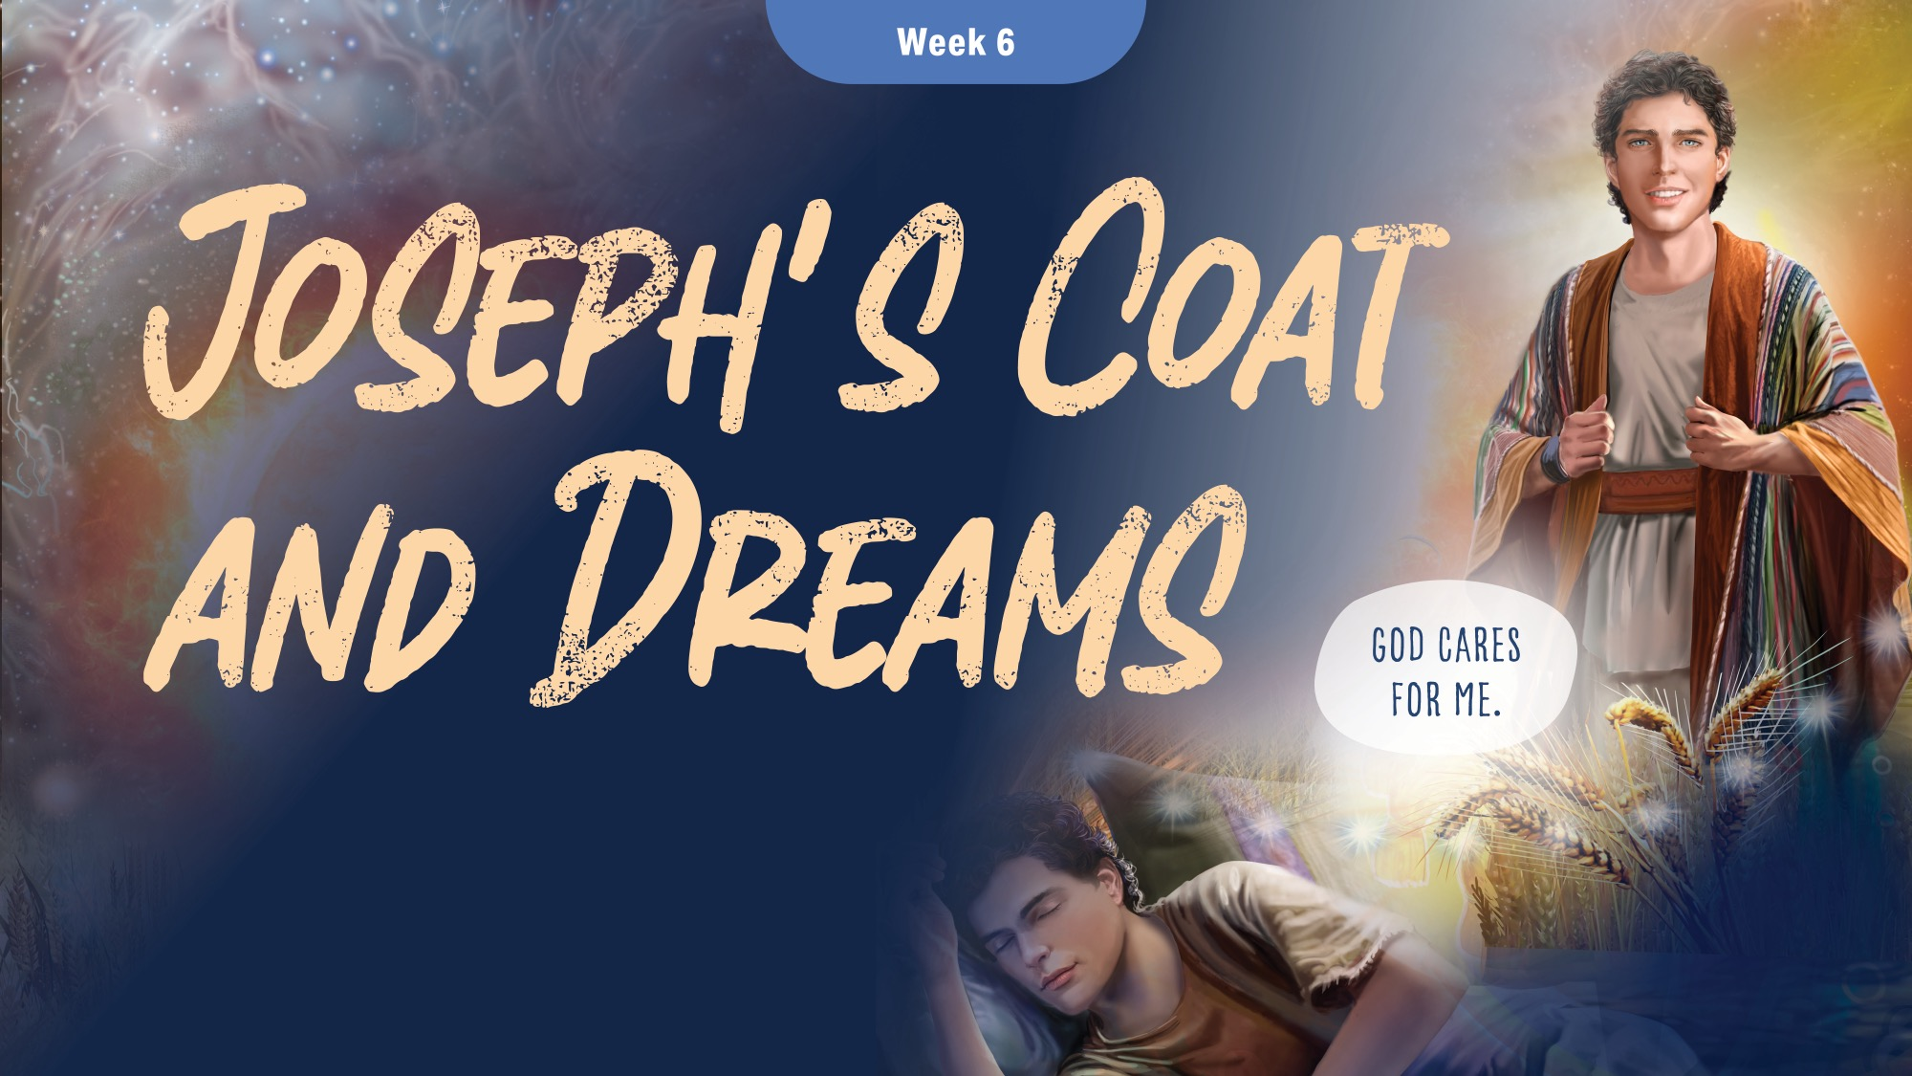


Slide 21
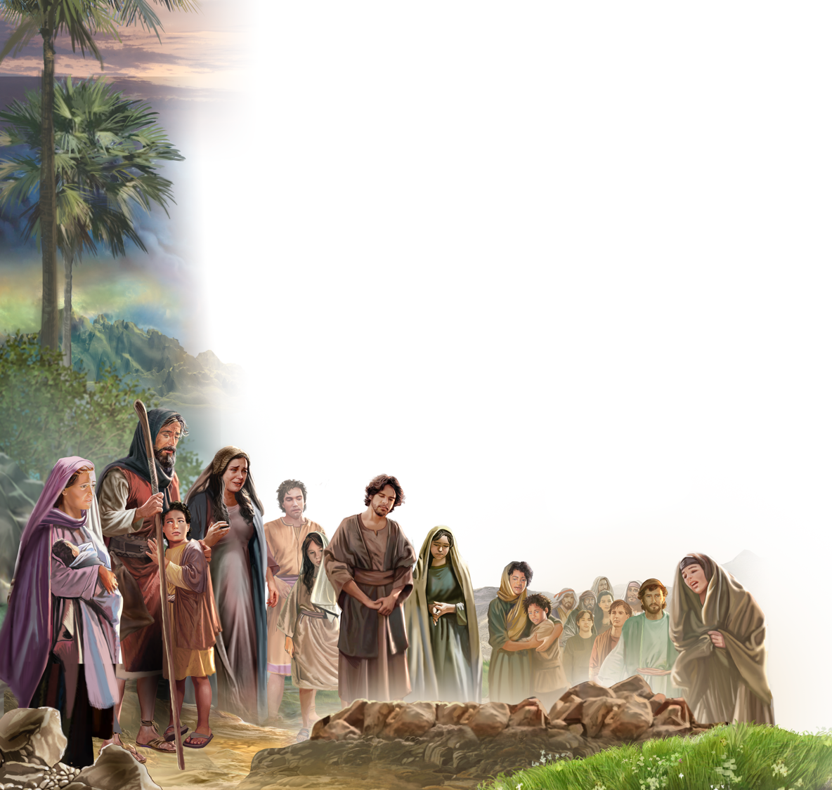
Illustration by Jo Card. Copyright © 2024 General Conference Corporation® of Seventh-day Adventists.

Slide 22
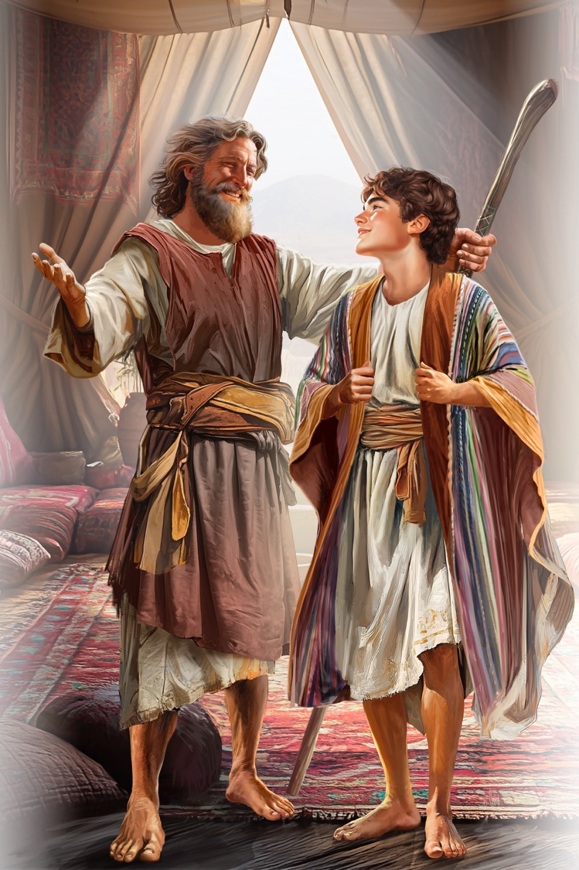
Illustration by Jo Card. Copyright © 2024 General Conference Corporation® of Seventh-day Adventists.

Slide 23
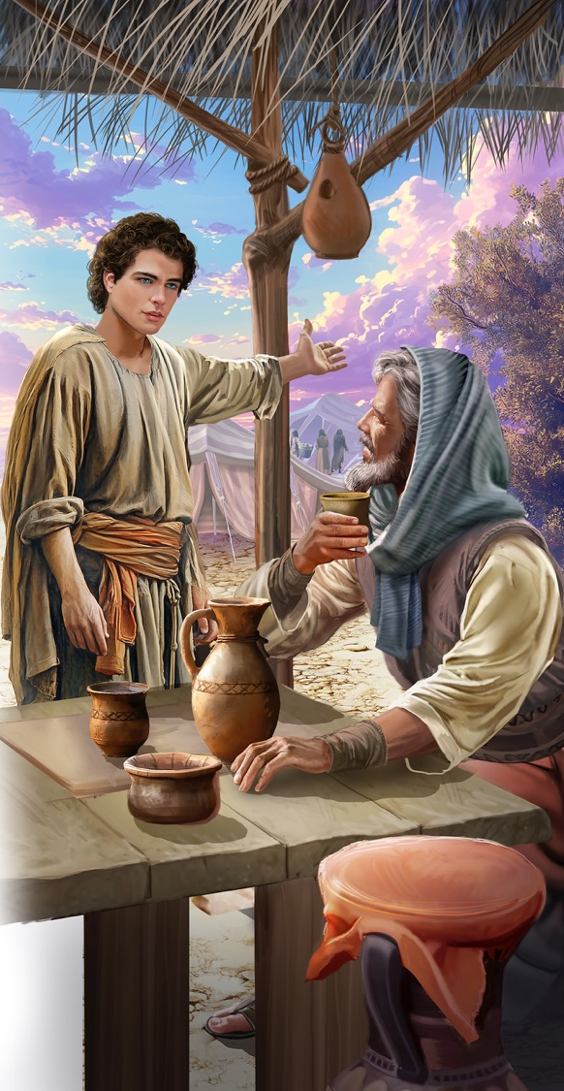
Illustration by Jo Card. Copyright © 2024 General Conference Corporation® of Seventh-day Adventists.

Slide 24
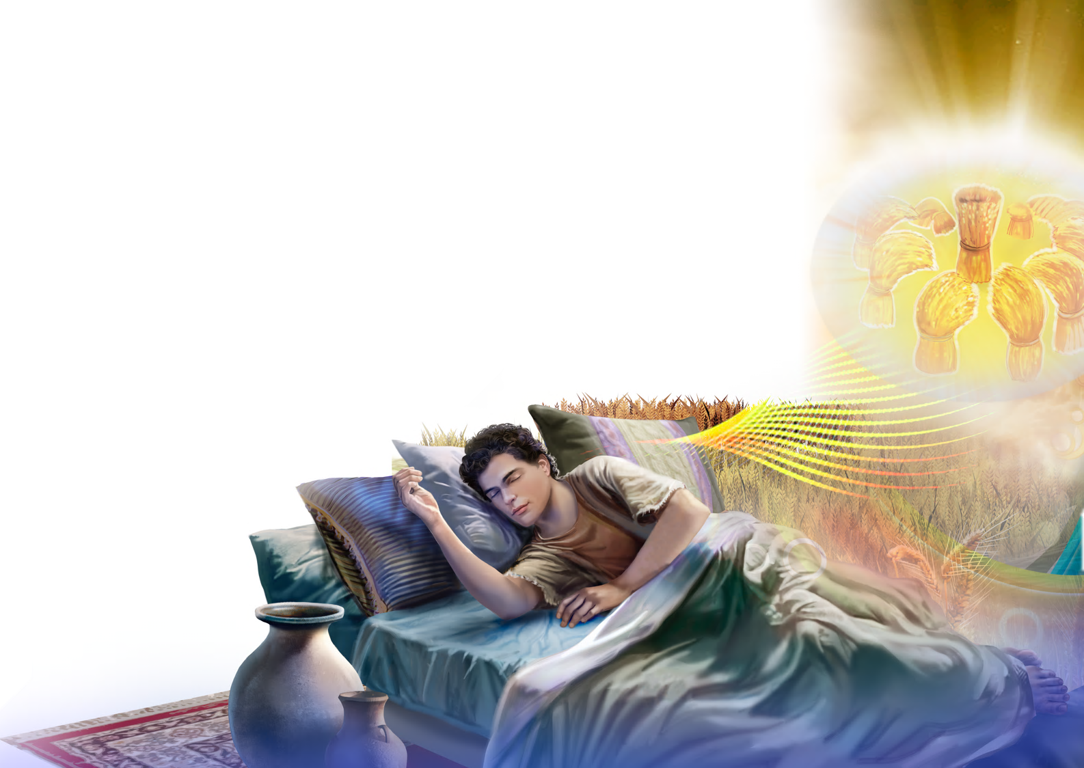
Illustration by Jo Card. Copyright © 2024 General Conference Corporation® of Seventh-day Adventists.

Slide 25
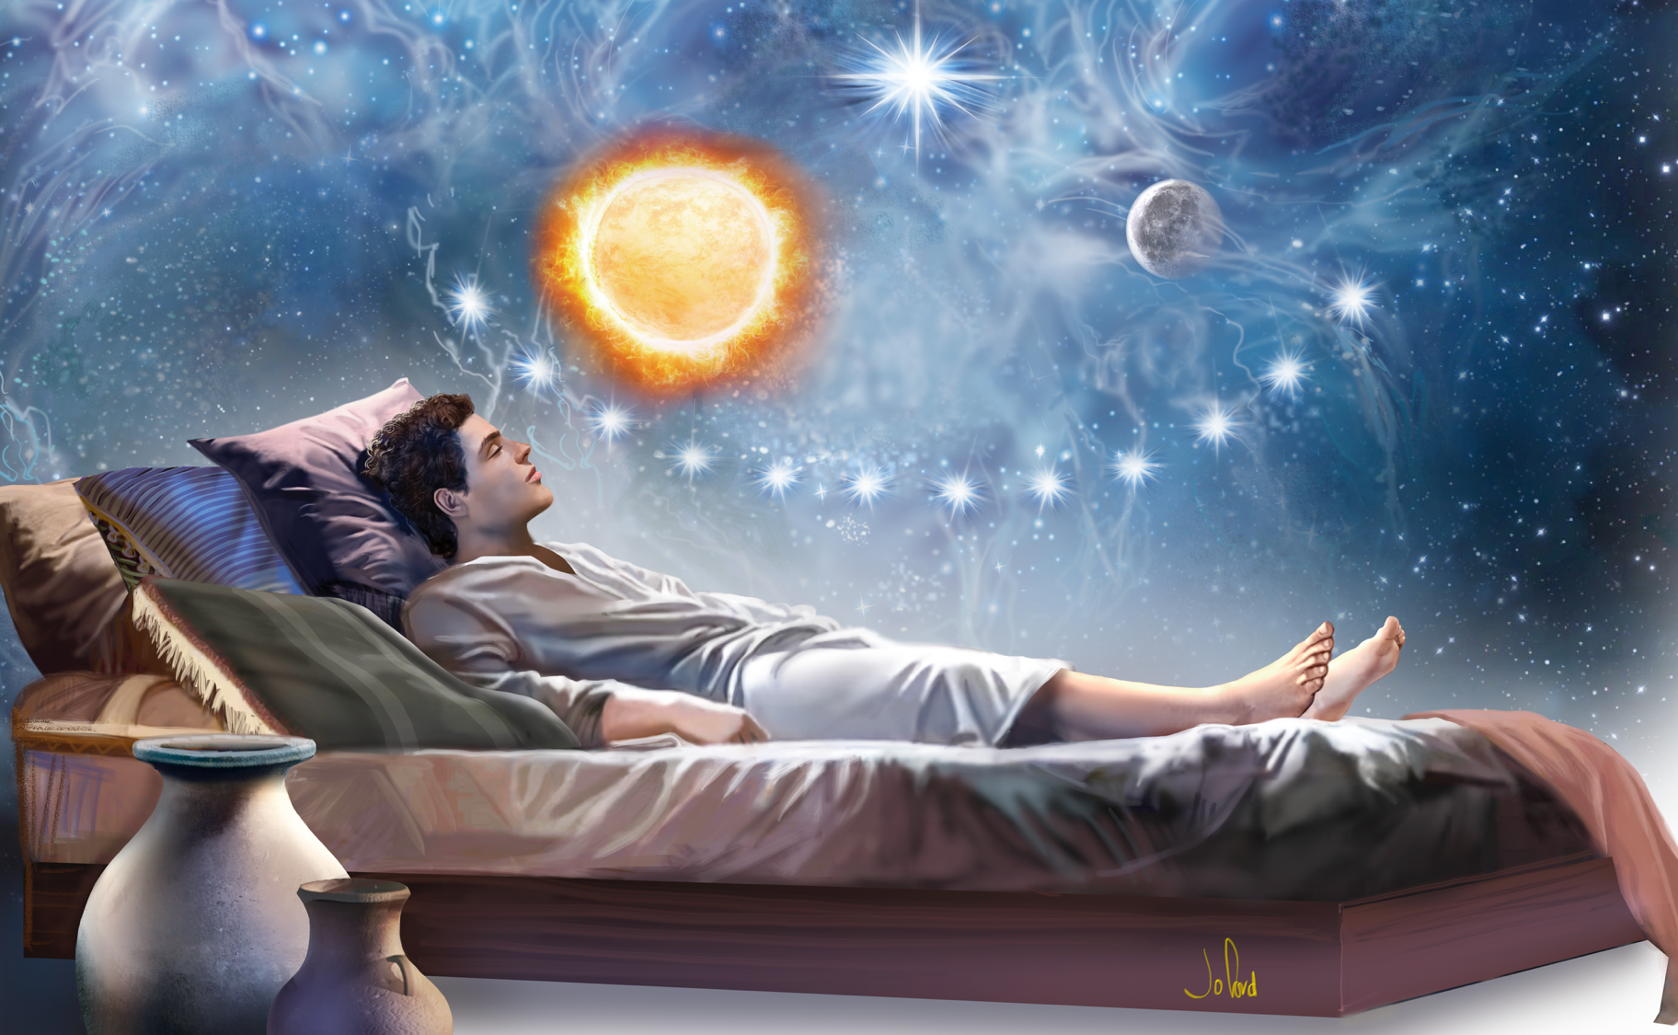
Illustration by Jo Card. Copyright © 2024 General Conference Corporation® of Seventh-day Adventists.

Slide 26
DESCOBRIR A HISTÓRIA

Slide 27


Slide 28
VERSO PARA MEMORIZAR
Quão preciosos
são para mim os teus pensamentos,
ó Deus! Quão grande
é a soma deles!
Salmo 139:17

Slide 29
Salmos 139:17
CANÇÃO BÍBLICA
Quão preciosa é pra mim, ó Deus,
A soma dos teus pensamentos.
Salmo 139:17.
(X2)
"Psalm 139:17" music by Rosie Smith, copyright © 2025 General Conference Corporation® of Seventh-day Adventists.

Slide 30

HISTÓRIA MISSIONÁRIA

Slide 31
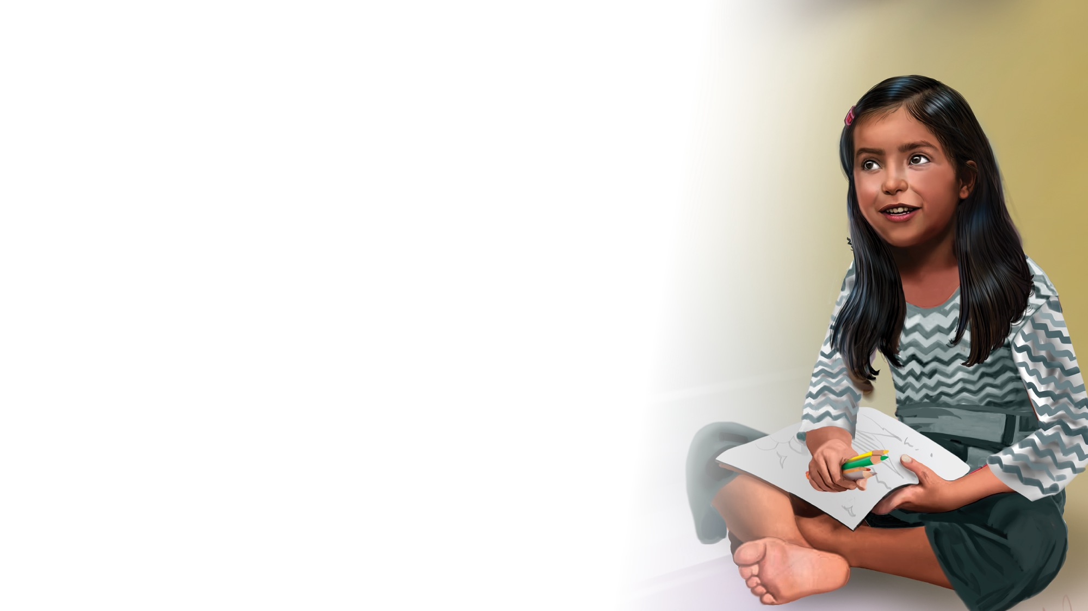
TRABALHO MANUAL

Slide 32

Que Deus te guarde
CANÇÃO DE ENCERRAMENTO
A Escola Sabatina terminou.
Adeus, amigo, por hoje acabou.
A Escola Sabatina terminou.
Adeus, amigo, por hoje acabou.
Que Deus te guarde e a mim também,
Que nos proteja e fique tudo bem.
Que Deus te guarde e a mim também,
Que nos proteja e fique tudo bem.
"God Be With You" by Rosie Smith, copyright © 2025 General Corporation® of Seventh-day Adventists.

Slide 33
DESAFIO MISSIONÁRIO

Slide 34
REVISÃO E COMPROMISSO

Slide 35
PRAYER
ORAÇÃO

